Slide 1
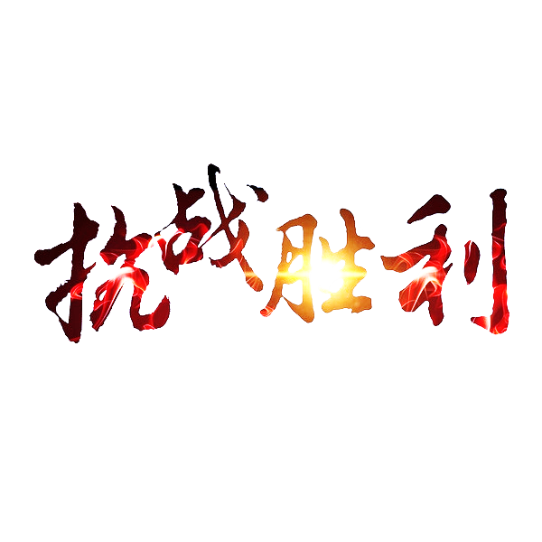
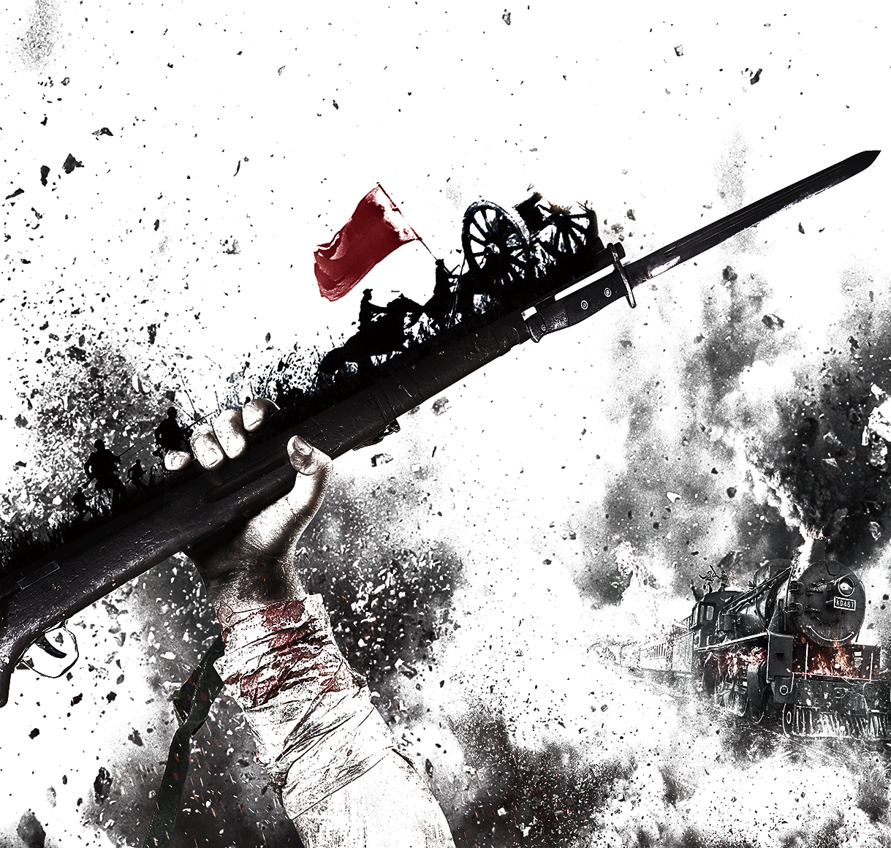
庆祝抗战胜利72周年
汇报人：千库网 日期：XX年XX月XX日

Slide 2
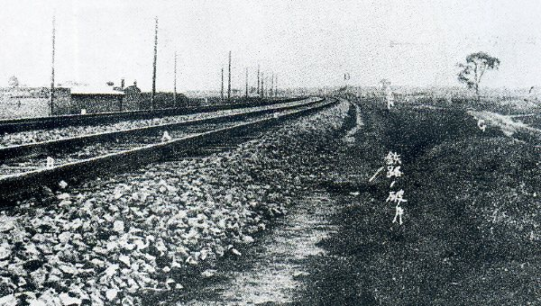
九一八事变
九一八事变,又称沈阳事变、奉天事变、盛京事变、满洲事变、柳条湖事变等，是指1931年9月18日在中国东北爆发的一次军事冲突和政治事件。冲突双方是中国东北军和日本关东军，日本军队以中国军队炸毁日本修筑的南满铁路为借口而占领沈阳。事变爆发后，日本与中国之间矛盾激化，而日本军部主战派地位上升，国会和内阁总理大臣权力下降，导致日本全面侵华。几年时间内，东北三省全部被日本关东军占领。9月18日被中华人民共和国政府视为国耻日。

Slide 3
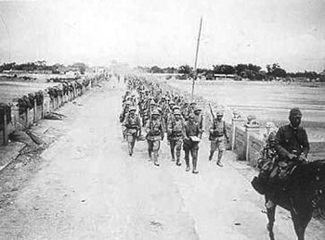
卢沟桥事变
1937年7月7日，为中国抗日战争全面爆发的起点。日军在北平西南卢沟桥附近演习时，夜间日本军队以有己方士兵失踪为借口，要求进入宛平县城调查。遭到中华民国拒绝后，日本军队于7月8日凌晨向宛平县城和卢沟桥发动进攻，中华民国国军抵抗。驻守在卢沟桥北面的一个连仅余4人生还，余者全部壮烈牺牲。七七事变是日本全面侵华开始的标志，是中华民族进行全面抗战的起点，也象征第二次世界大战亚洲区域战事的起始。

Slide 4
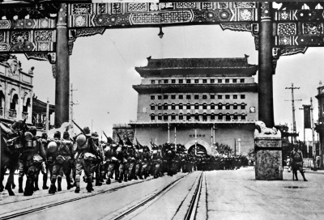
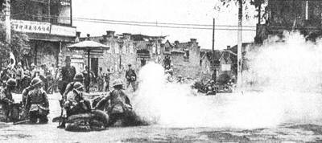
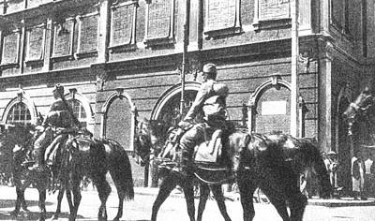
日本进入北平前门大街
日军在天津市内开炮轰击
1937年日均猛攻北平南苑，守军将领第29军副军长佟麟阁和第132师师长赵登禹先后殉国。次日，北平失陷。30日，天津失陷
日军进入天津

Slide 5
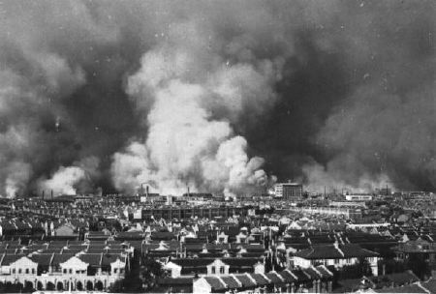
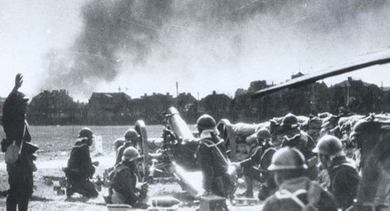
淞沪会战
淞沪会战（又称八一三战役，日本称为第二次上海事变），是中日双方在抗日战争中的第一场大型会战，也是整个中日战争中进行的规模最大、战斗最惨烈的一场战役。

Slide 6
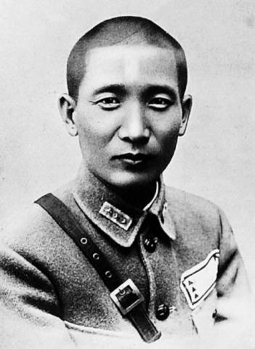
和平将军：张治中
张治中在国民党任职期间受到蒋介石的认可和重用；但是由于他坚持国共两党和平共处，因而被国民党称作叛徒。解放战争后，鉴于张治中对中国和平做出的贡献，被称为“和平将军”。有张治中故居留作纪念。
张治中（1890年10月27日——1969年4月6日），原名本尧，字文白，安徽省巢县黄麓镇洪家疃人，黄埔系骨干将领，中国国民革命军陆军二级上将，爱国主义人士。1932年“一.二八”淞沪会战时任第五军军长，在上海抵抗侵华日军；1937年11月，任湖南省主席，因失误导致“11.13长沙大火”时间而被革职。1945年，调任国民党军事委员会政治部部长兼三民主义青年团书记；1949年，致电陶峙岳将军和新疆包尔汉主席，促成新疆和平解放；1969年在北京病逝。

Slide 7
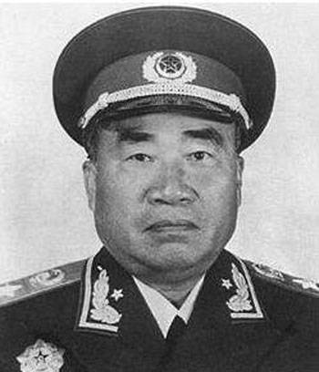
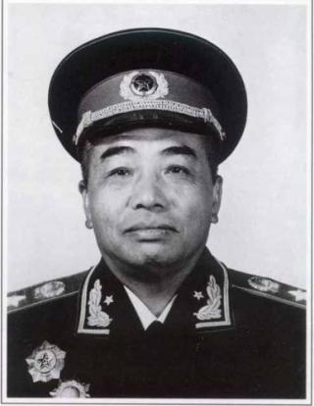
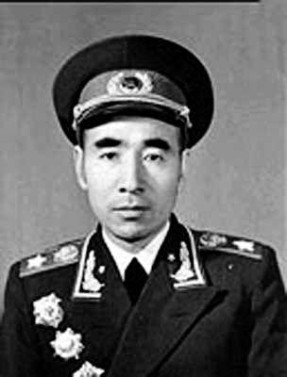
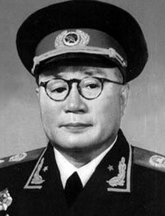
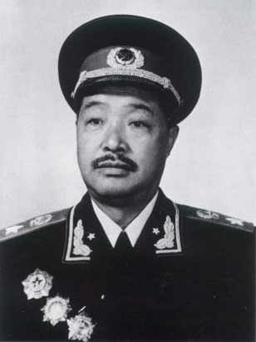
国民革命军 第八路军
朱德
时任第18集团军
总司令
彭德怀
时任第18集团军
副总司令
林彪
时任八路军115师师长
刘伯承
时任八路军129师师长
贺龙
时任八路军120师师长

Slide 8
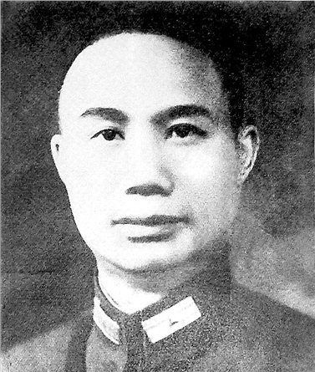
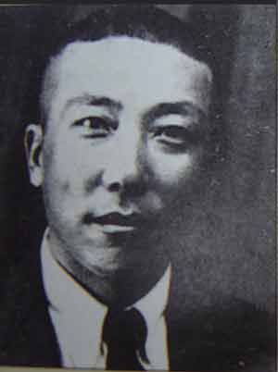
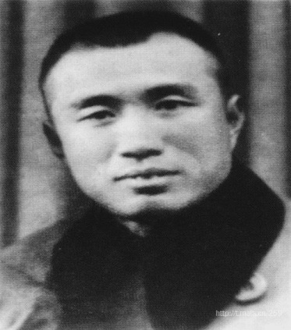
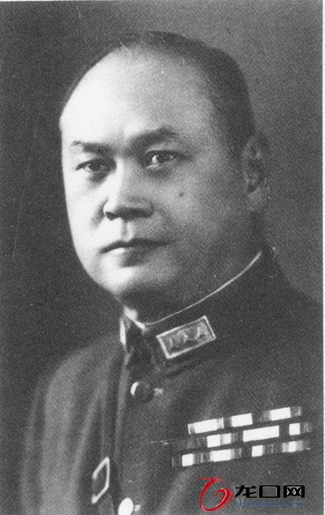
中方英烈谱
黄梅兴少将
1896年生，字敬中，广东平远县人，黄埔一期毕业，国军第9集团军第88师第264旅旅长。黄梅兴将军是淞沪抗战国军牺牲的第一位高级将领，后追授陆军中将。
蔡炳炎少将
1902年生，字洁宜，安徽合肥人，8月27日晨，蔡炳炎将军亲率402团两个营攻击罗店日军，不幸中弹阵亡，以身殉国，时年35岁，后追授陆军中将。
路景荣少将
1902年，江苏武进人，1902年生，国军第98师583团团长，师部少将参谋长。1937年9月10号在上海月浦与日军激战中牺牲，时年35岁。
杨杰少将
1895年生，字子英，河北容城人，1895年生，国军第1军第1师第1旅副旅长。1937年10月11日，在淞沪会战顾家宅之役中牺牲，时年42岁。

Slide 9
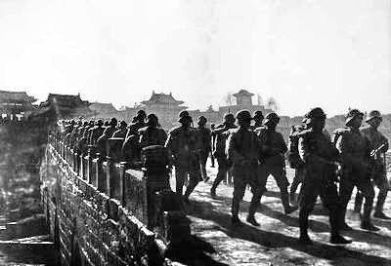
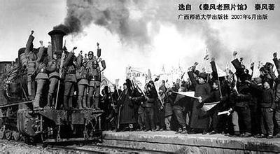
太原会战
太原会战包括有：天镇战役、平型关战役、忻口战役、娘子关战役、太原保卫战。1937年(民国二十六年)10月至11月，在抗日战争中，中国第2战区部队同日军华北方面军在山西省北部、东部和中部地区进行的大规模的战略性防御战役。

Slide 10
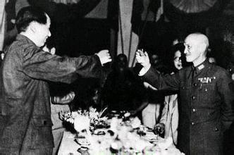
第二次国共合作
在抗日战争时期，中国共产党同中国国民党第二次建立的合作，即抗日民族统一战线。1937年8月中旬蒋介石被迫同意将在陕北的中央红军改编为国民革命军第八路军（简称八路军），9月22日国民党中央通讯社发表了《中共中央为公布国共合作宣言》。23日，蒋介石发表谈话承认了共产党的合法地位。10月间，又将在南方十三个地区的红军游击队改编为国民革命军新编第四军（简称新四军），至此抗日民族统一战线正式形成，第二次国共合作开始。

Slide 11
江阴会战
江阴会战，是抗日战争期间一场集空军部队、地面部队、要塞炮兵部队和海军舰艇部队共同进行的，持续多日的激烈战斗，也是中国海军在抗日战争中规模最大的一次作战。中国海军以第1、第2舰队主力全灭为代价，在江阴封锁线死守近三月，直至战役结束，日军始终未能达成循长江而上侧击上海前线的中国陆军侧翼的作战目的。海军将士以惨烈的牺牲拼死掩护了上海前线70万陆军弟兄的脊背！同时，我军地面部队死战不退，重创了日军主力第13师团。保卫江阴封锁线的战斗阻遏了日军沿长江西进的企图，粉碎了日军3个月灭亡中国的美梦，保护了长江下游军政机关、工矿企业向四川大后方的安全转移，为国民政府以空间换取时间之持久抗战的最后胜利作出了卓越的贡献！

Slide 12
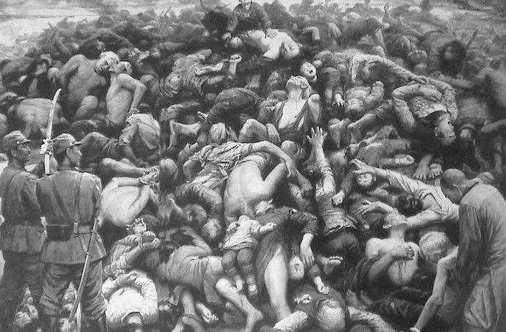
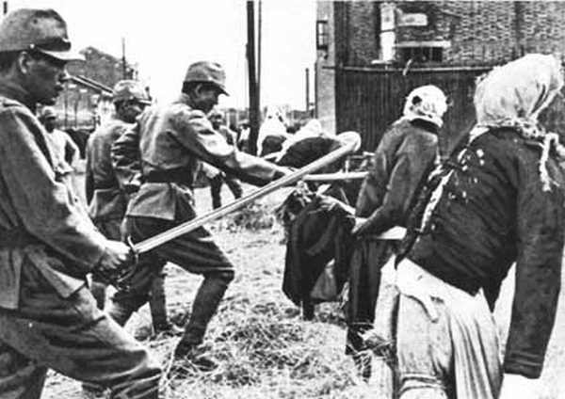
南京大屠杀
南京大屠杀是日本侵华战争初期日本军国主义在中华民国首都南京犯下的大规模屠杀、强奸以及纵火、抢劫等战争罪行与反人类罪行。日军暴行的高潮从1937年12月13日攻占南京开始持续了6周，直到1938年2月南京的秩序才开始好转。

Slide 13
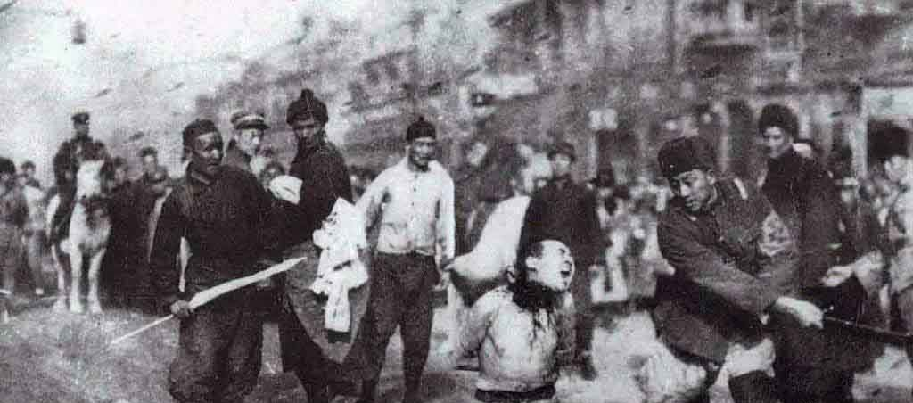
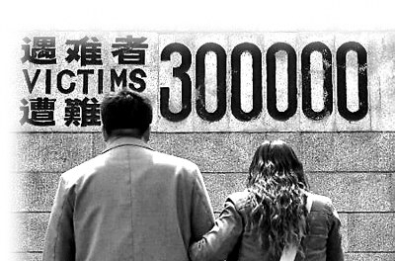
30万以上平民和战俘被日军杀害
据第二次世界大战结束后远东国际军事法庭和南京军事法庭的有关判决和调查，在大屠杀中有20万以上乃至30万以上中国平民和战俘被日军杀害，南京城被日军大肆纵火和抢劫，致使南京城被毁三分之一，财产损失不计其数。2014年确定，每年12月13日南京大屠杀死难者国家公祭日。

Slide 14
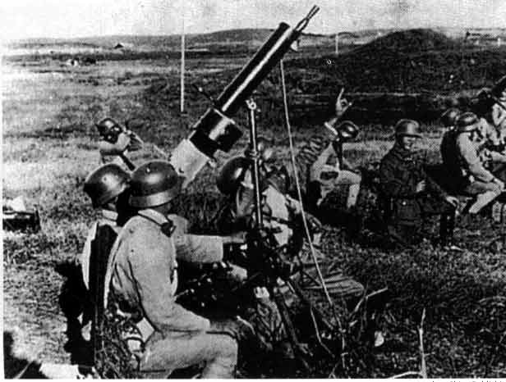
徐州会战 （抗日战争时期一次大规模的防御战役）
徐州会战是抗日战争时期中日双方在以江苏省徐州为中心的津浦（天津至浦口）、陇海（宝鸡至连云港）铁路地区进行的一次大规模防御战役，其中以1938年三四月间的台儿庄大战最为著名，因围歼日军一万余人，史称之为台儿庄大捷。徐州会战对日军给予了巨大的打击，大大迟滞了日军进攻的脚步，为中方部署武汉会战赢得了时间。

Slide 15
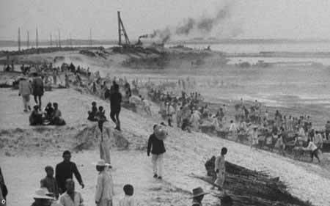
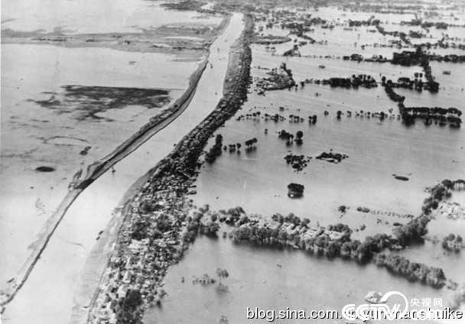
花园口决堤
又称花园口事件、花园口惨案，是中国抗战史上与文夕大火（长沙大火）、重庆防空洞惨案并称的三大惨案之一。1938年5月19日，侵华日军攻陷徐州，并沿陇海线西犯，郑州危急，武汉震动。6月9日，为阻止日军西进，蒋介石采取“以水代兵”的办法，下令扒开位于中国河南省郑州市区北郊17公里处的黄河南岸的渡口——花园口，造成人为的黄河决堤改道，形成大片的黄泛区，史称花园口决堤。

Slide 16
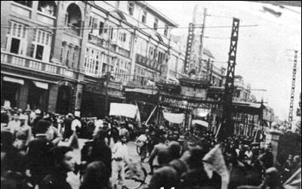
武汉会战 （抗日战争时期一次大规模的防御战役）
武汉会战，是抗日战争时期中国军队在武汉地区同日本侵略军展开的一场会战。中华民国二十七年（1938年）6月至10月，中国第5、第9战区部队在武汉外围沿长江南北两岸展开，战场遍及安徽、河南、江西、湖北4省广大地区，是抗日战争战略防御阶段规模最大、时间最长、歼敌最多的一次战役。
此战，中国军队浴血奋战，大小战斗数百次，以伤亡40余万的代价，毙伤日军25.7余万，大大消耗了日军的有生力量，日军虽然攻占了武汉，但其速战速决，逼迫国民政府屈服以结束战争的战略企图并未达到。此后，中国抗日战争进入战略相持阶段。

Slide 17
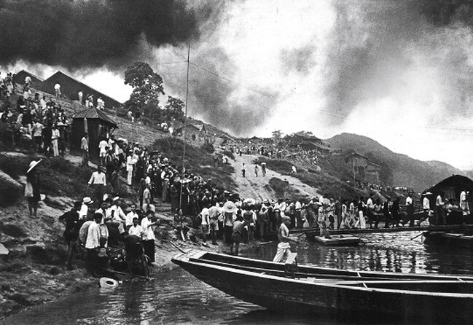
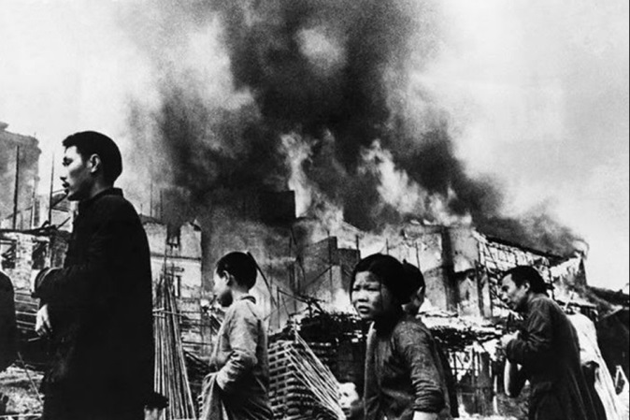
重庆大轰炸
重庆大轰炸指中国抗日战争期间，由1938年2月18日起至1943年8月23日，日本对战时中华民国战时首都重庆进行了长达5年半的战略轰炸。据不完全统计，在5年间日本对重庆进行轰炸218次，出动9000多架次的飞机，投弹11500枚以上。重庆大轰炸的死者达10000人以上，超过17600幢房屋被毁，市区大部份繁华地区被破坏。这是继德国在1937年4月西班牙内战中对格尔尼卡（Guernica）平民实施轰炸之后，历史上最先实行的战略轰炸。

Slide 18
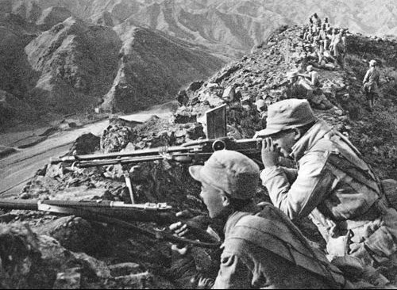
黄桥战役
黄桥战役，典型的以少胜多的战役。一般认为，黄桥事变是皖南事变的起因。它是新四军改编以来最著名的战役之一，该战役是因为1940年春 国民党在第一次反共高潮被打退后，密令第3、第5战区和鲁苏战区的部队，大举进攻华中新四军而导致的。国民党中央委员、江苏省主席韩德勤所属部队3万余人，企图于黄桥地区聚歼新四军苏北部队7千余人（其中战斗部队4千余人）。

Slide 19
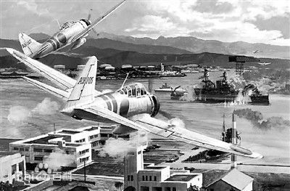
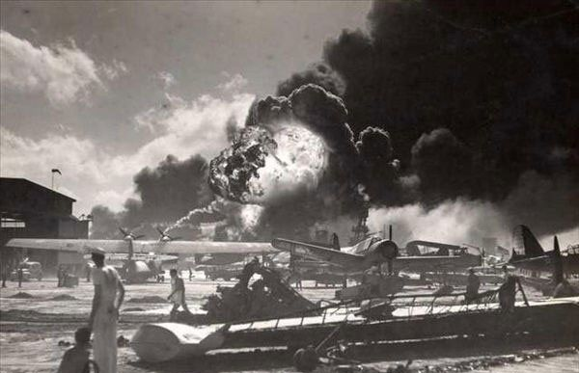
偷袭珍珠港 （日本偷袭美国珍珠港事件）
偷袭珍珠港是指由日本政府策划的一起偷袭美国军事基地的事件。
1941年12月7日清晨，日本海军的航空母舰舰载飞机和微型潜艇突然袭击美国海军太平洋舰队在夏威夷基地珍珠港以及美国陆军和海军在瓦胡岛上的飞机场。太平洋战争由此爆发。这次袭击最终将美国卷入第二次世界大战，它是继19世纪中墨西哥战争后第一次另一个国家对美国领土的攻击。这个事件也被称为珍珠港事件或奇袭珍珠港。

Slide 20
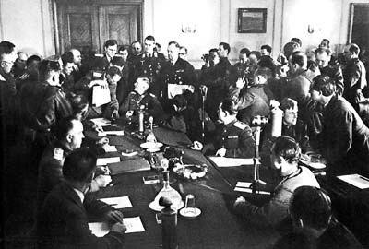
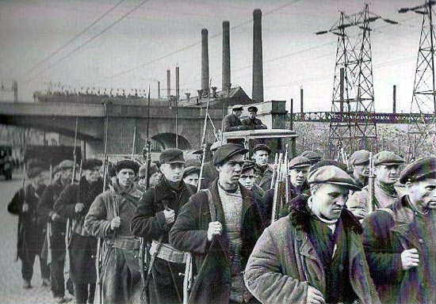
1943年9月8日，意大利宣布投降，并投入同盟国乙方。从此，德、意、日法西斯轴心实际上阶梯，日本法西斯更加孤立无援

Slide 21
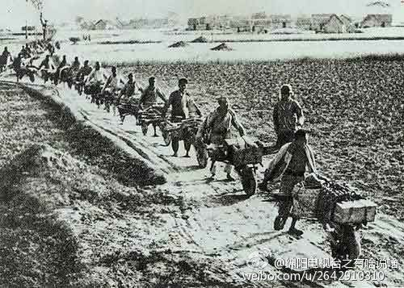
豫湘桂战役
1943年9月8日，豫湘桂会战，是日本陆军于1944年4月至12月期间贯穿中国河南、湖南和广西三地进行的大规模进攻战役。
豫湘桂战役的大溃退是抗战以来国民党正面战场的第二次大溃退，8个月中，中国在豫湘桂战场上损兵50-60余万，丧失4个省会和146座城市（豫中会战37天失38城）、7个空军基地和36个飞机场，丧失国土20多万平方公里、6000万人民。
战役中至少2.4万日军死亡，加上伤病者共十万人。日军尽管达成作战企图，却无力保障大陆交通线畅通，也未能阻挡美机空袭日本本土。除此之外，由于分散了兵力，反而为国民党军队反攻提供了条件。

Slide 22
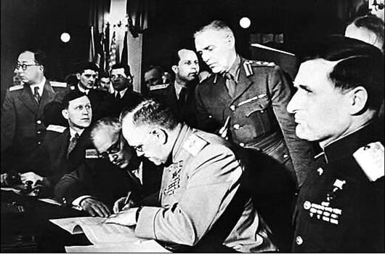
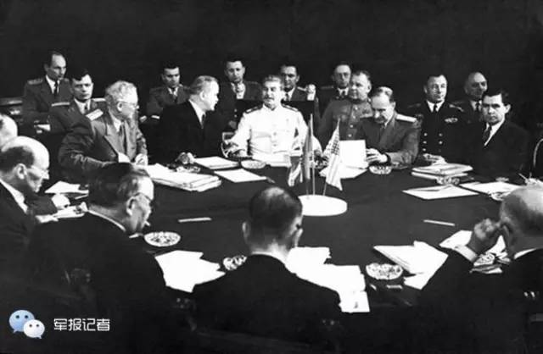
1945年5月8日，德国法西斯无条件投降。致辞，欧洲战争结束，盟军作战中心迅速东移，全力对付日本法西斯
1945年7月26日，美、英、中三国共同发表《波茨坦公告》，敦促日本无条件投降，28日，日本政府表示，对波茨坦公告》不予理睬

Slide 23
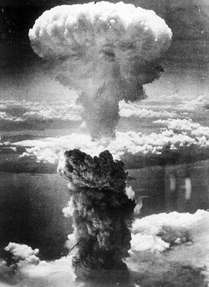
广岛原子弹事件
广岛原子弹事件是指第二次世界大战末的1945年8月6日美国在日本广岛投掷原子弹。1945年夏天，日本败局已定，但是日本在冲绳等地的疯狂抵抗导致了大量盟军官兵伤亡。当时美军已经制订了在九州和关东地区登陆的“冠冕”行动和“奥林匹克”行动计划，出于对盟军官兵生命的保护，尽快迫使日本投降，并以此抑制苏联，美国总统杜鲁门和军方高层人员决定在日本投掷原子弹以加速战争进程。

Slide 24
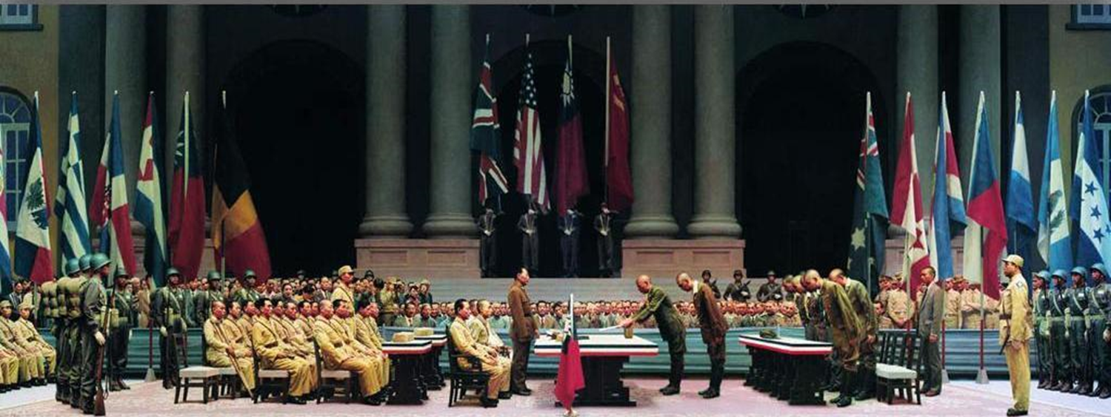
日本宣布无条件投降
1945年8月15日，日本照会中、苏、美、英四国，表示接受《波茨坦公告》。15日正午，日本裕仁天皇通过广播发表《终战诏书》，宣布无条件投降。

Slide 25
八年抗战 中国的损失
1995年，江泽民同志在首都各界纪念抗日战争暨世界反法西斯战争胜利50周年大会上，对当年日本侵略中国造成巨大人口伤亡和财产损失的基本数据作出了重要表述。2005年，胡锦涛同志在纪念中国人民抗日战争暨世界反法西斯战争胜利60周年大会的讲话中，再次郑重宣布，据不完全统计，在抗日战争期间，中国军民死伤3500多万人；按1937年的比值折算，中国直接经济损失1000多亿美元，间接经济损失5000多亿美元。

Slide 26
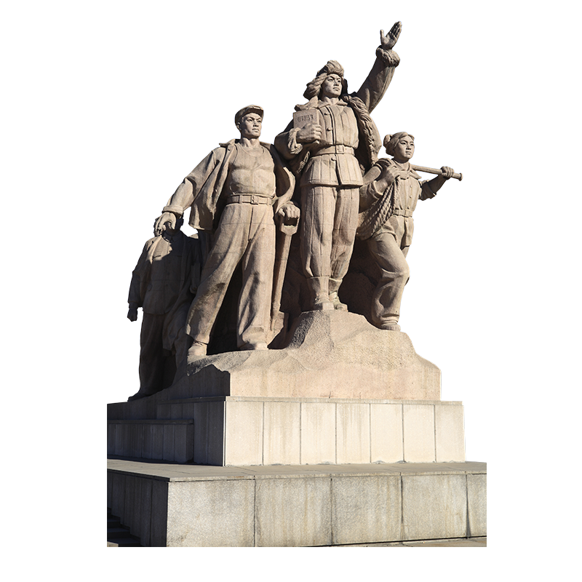
铭记历史
缅怀先烈
珍爱和平
开创未来
2015年9月3日，是中国第二个法定的“中国人民抗日战争胜利纪念日”，也是首个决定放假的抗战胜利纪念日。为隆重纪念中国人民抗日战争暨世界反法西斯战争胜利70周年，2015年3月国务院专门发布活动通知，活动的主题是“铭记历史、缅怀先烈、珍爱和平、开创未来”，并对纪念活动作出总体安排。

Slide 27
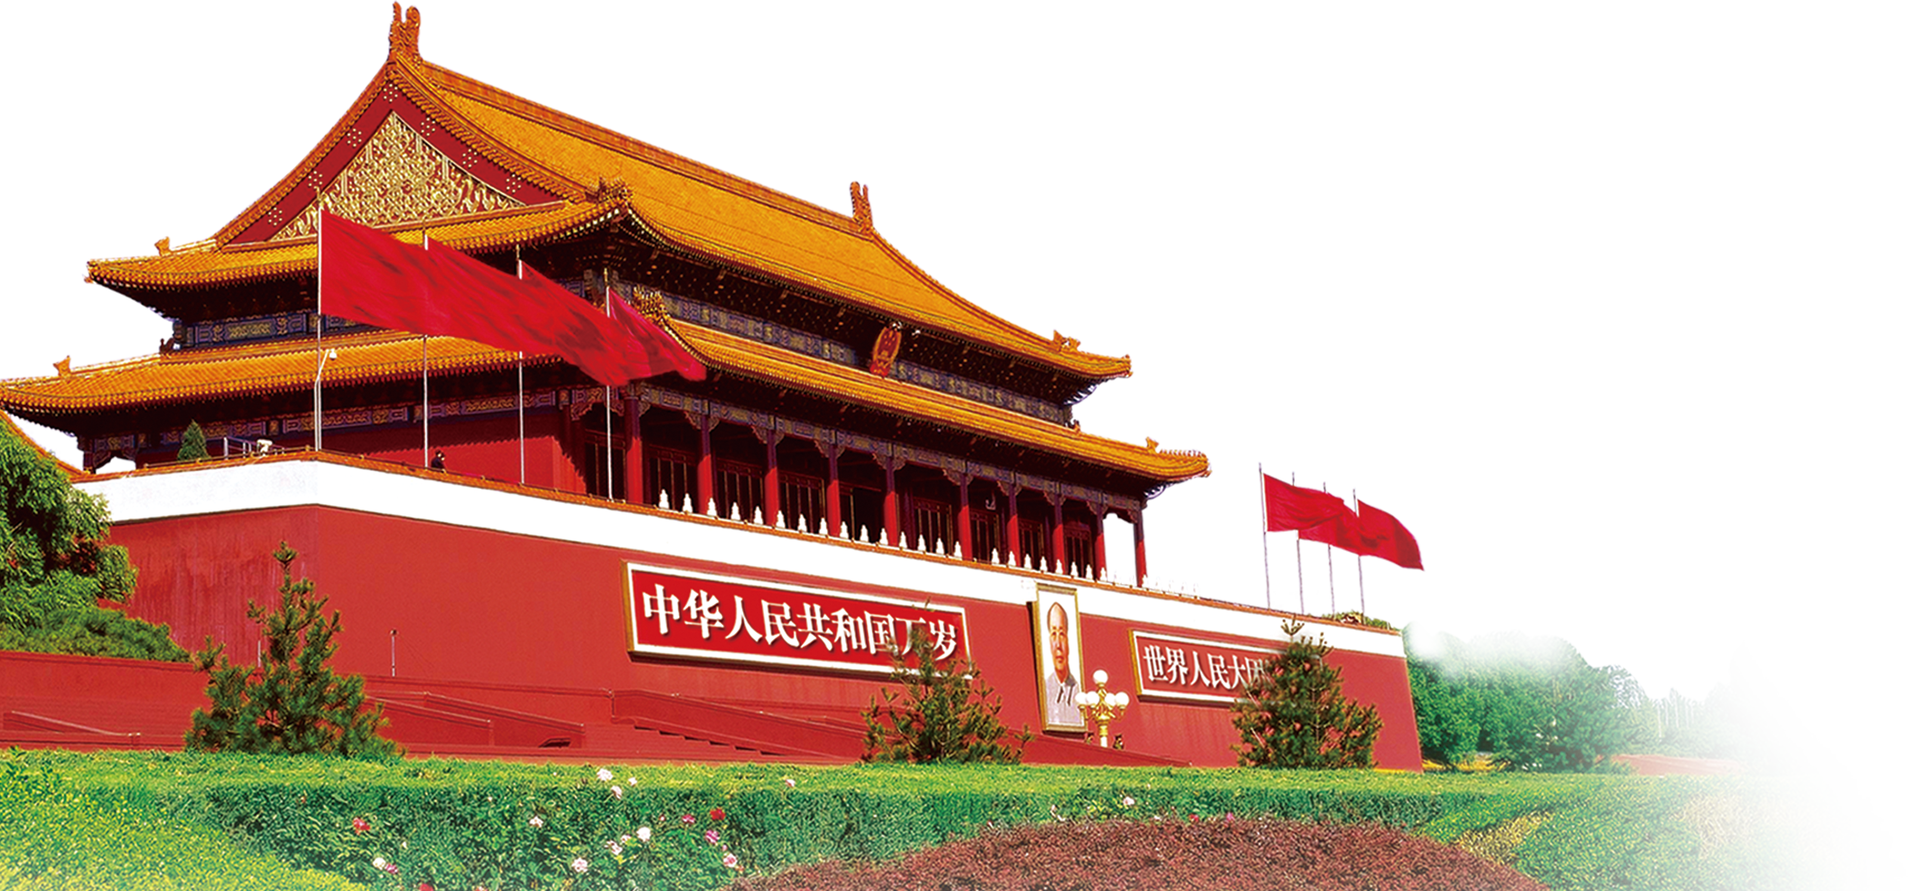
谢谢观看

